Slide 1

Práce s barvami v grafice
Prezentace je vytvořena v rámci projektu ZIP, reg. č. CZ.02.3.68/0.0/0.0/19_068/0016170

Slide 2
Práce s barvami v grafice
Vyučující: Dominik Alvaro Rada
rada@sci.muni.cz

Slide 3
Barevné modely
Popis barev podle jejich zastoupení v jednotlivých složkách
RGB – digitální
CMYK – tisk

Slide 4
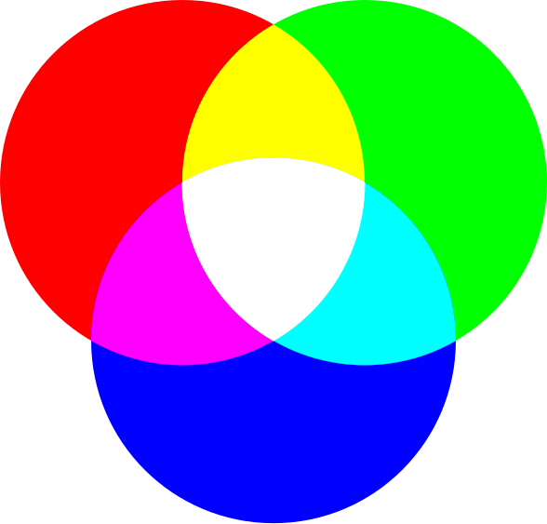
RGB
Obr. 1: RGB model 1

Slide 5
RGB
aditivní barevný model – kombinací vzniká barva s vyšší světlostí
používá světelné zdroje (monitory, projektory)
kombinace sytosti tří barev => nová barva
Obr. 2: RGB model 2

Slide 6
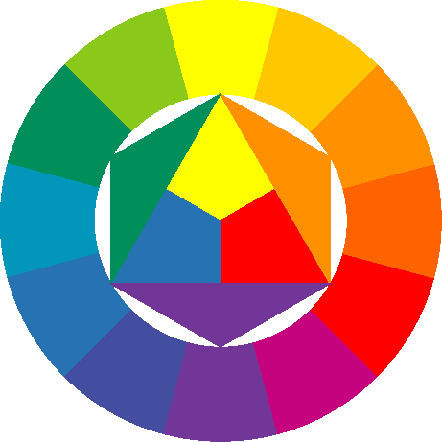
Další model
Obr. 3: Ittenův Hexagon

Slide 7
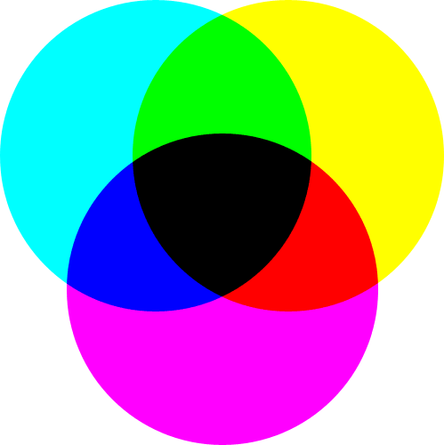
CMYK
Obr. 4: CMYK model 1

Slide 8
CMYK
substraktivní barevný model – kombinací barev se ubírá světlost
využívá odraz světla (tiskárny)
práce s pigmentem
Obr. 5: CMYK model 2

Slide 9
Kombinování barev
https://brightside.me/article/the-ultimate-color-combinations-cheat-sheet-92405/

Slide 10
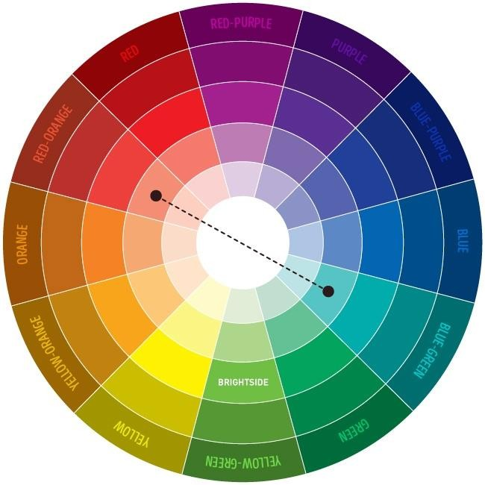
Obr. 6: Kombinace dvou barev v barevném kole s odstíny

Slide 11
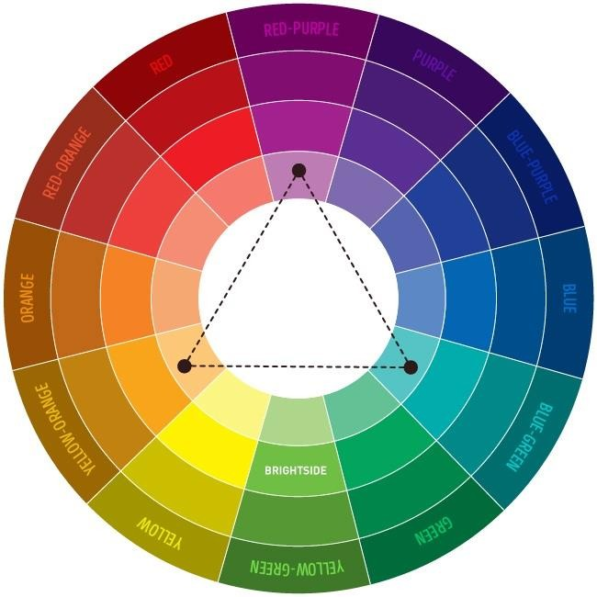
Obr. 7: Kombinace tří barev v barevném kole s odstíny 1

Slide 12
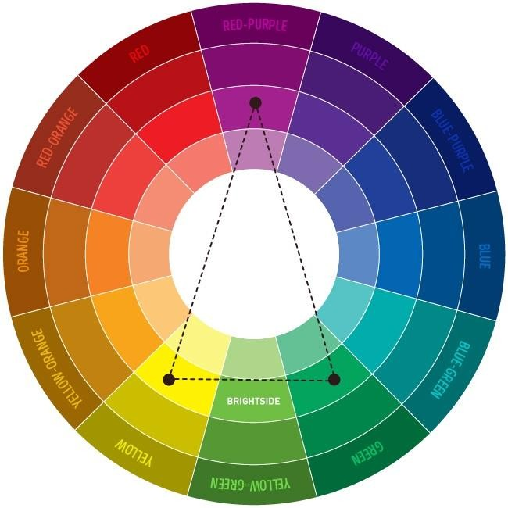
Obr. 8: Kombinace tří barev v barevném kole s odstíny 2

Slide 13
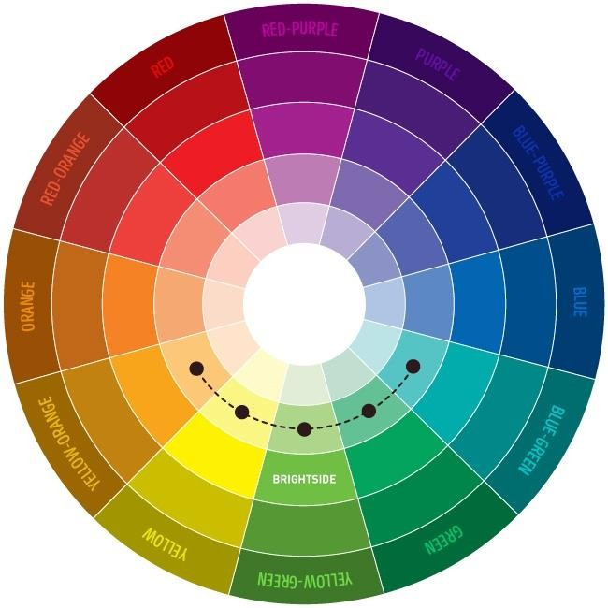
Obr. 9: Kombinace pěti barev v barevném kole s odstíny

Slide 14

Obr. 10: Kombinace čtyř barev v barevném kole s odstíny 1

Slide 15

Obr. 11: Kombinace čtyř barev v barevném kole s odstíny 2

Slide 16
Cit pro barvy
Monochromatické barvy – černá, bílá, barva v odstínech
Analogické barvy – sousedící barvy Komplementární barvy – naproti sobě

Slide 17

Cit pro barvy
Pozor na podklady
ABCDEF
Obr. 12: Kontrast barev a citové vnímání kombinací

Slide 18
Cit pro barvy – aplikace
https://www.sessions.edu/color-calculator/
https://color.adobe.com/cs/create

Slide 19
Dotazy a diskuze

Slide 20
Zdroje
Seznámení s barevnými modely. Corel [online]. Ottawa: Corel, 2012 [cit. 2022-08-23]. Dostupné z: http://product.corel.com/help/CorelDRAW/540240626/Main/CZ/Doc/wwhelp/wwhimpl/common/html/wwhelp.htm?context=CorelDRAW_Help&file=CorelDRAW-Understanding-color-models.html
Cirkumo [online]. Turnov: Martina Vávrová, 2019 [cit. 2021-02-02]. Dostupné z: https://www.cirkumo.cz/

Slide 21
Obrázky I
Obr. 1 a 2: Additive Color Mixing. Wikipedia [online]. San Francisco: Wikipedia, 2008 [cit. 2021-02-02]. Dostupné z: https://upload.wikimedia.org/wikipedia/commons/0/05/AdditiveColorMixing.svg
Obr. 3: Ittenův barevný kruh. In: Cirkumo [online]. Turnov: Martina Vávrová, 2019 [cit. 2021-02-02]. Dostupné z: https://sp-ao.shortpixel.ai/client/q_glossy,ret_img,w_300/https://www.cirkumo.cz/wp-content/uploads/2019/09/itten_circle-300x300.png
Obr. 4 a 5: CMYK. In: Didot [online]. Praha: Didot, © 2012 [cit. 2021-02-02]. Dostupné z: http://www.didottisk.cz/obr/SubtractiveColorMixing.gif
Obr. 6: Komplementární barvy. In: Cirkumo [online]. Turnov: Martina Vávrová, 2019 [cit. 2021-02-02]. Dostupné z: https://www.cirkumo.cz/wp-content/uploads/2019/09/komplement%C3%A1rn%C3%AD-barvy-768x652.png
Obr. 7: Triadické barvy. In: Cirkumo [online]. Turnov: Martina Vávrová, 2019 [cit. 2021-02-02]. Dostupné z: https://www.cirkumo.cz/wp-content/uploads/2019/09/triadicke-768x652.png

Slide 22
Obrázky II
Obr. 8: Split - komplementární. In: Cirkumo [online]. Turnov: Martina Vávrová, 2019 [cit. 2021-02-02]. Dostupné z: https://www.cirkumo.cz/wp-content/uploads/2019/09/split-768x652.png
Obr. 9: Analogické barvy. In: Cirkumo [online]. Turnov: Martina Vávrová, 2019 [cit. 2021-02-02]. Dostupné z: https://www.cirkumo.cz/wp-content/uploads/2019/09/analogicke_barvy-768x652.png
Obr. 10: Tetradické barvy. In: Cirkumo [online]. Turnov: Martina Vávrová, 2019 [cit. 2021-02-02]. Dostupné z: https://www.cirkumo.cz/wp-content/uploads/2019/09/tetradick%C3%A9_barvy-768x652.png
Obr. 11: Barvy ve čtverci. In: Cirkumo [online]. Turnov: Martina Vávrová, 2019 [cit. 2021-02-02]. Dostupné z: https://www.cirkumo.cz/wp-content/uploads/2019/09/barvy_ve_ctverci-768x652.png

